Slide 1
SSD1: Introduction to Information Systems
Unit 2: Introduction to Java and Object-Oriented Programming
School of Computer Science
Wuhan University

Slide 2
Objects
Objects are fundamental building blocks of Object-Oriented Programming (OOP).
Objects in the real world: Objects in the real world are material or abstract things that humans can perceive.
  iCarnegie employees
  The computers being used every day
  The coffeemaker
  The iCarnegie trademark
  Each of ten courses
  iCarnegie business plan

Slide 3
Objects
Software objects in a program: An object in a program represents some real-world object, be it physical or conceptual. An object encapsulates data (state) and the mechanisms (behavior) that operate on the data.

Slide 4
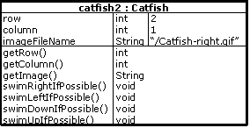
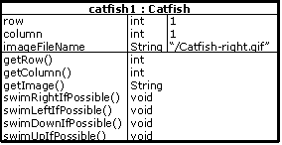
Pictorial Representations of 2 Catfish Objects

Slide 5
OOP基本思想
面向对象程序设计OOP（Object-Oriented Programming）的基本思想是在程序空间内，对客观实践中的实体，根据所要达到的目的利用数据抽象的方法进行描述，找到一类对象的抽象数据类型，即将一种数据结构和操作该数据结构的方法捆在一起，封装在一个程序实体内定义成一种class类型，从而实现数据封装和信息隐藏。
Notes:
Data Encapsulation数据封装：把具体实现细节的数据信息和操作方法在结构上隐藏起来，并将数据和处理数据的操作方法包装成自成一体的整体。
Information Hiding:无需知道封装单元内部是如何工作的就能使用它的思想称为“信息隐藏”。外部的用户在严格的管理机制下通过有限条件的消息通路，即接口界面才能访问到隐藏在实体内的数据信息和操作方法，从而达到“信息隐藏”的目的。

Slide 6
类和对象
A class is defined as "a software construct that defines the data (state) and methods (behavior) of the specific concrete objects that are subsequently constructed from that class"
类是一个软件构件，定义了特定对象的数据（状态）和方法（行为），有了这个定义，由这个类可以构造多个属于这一类的对象
类就像一个模板，描述属于一个类型的对象具有的性质。
每个由类生成的对象称为这个类的实例（instance）

Slide 7
class classname{
type instance-variables1;
type instance-variables2;
//……
type instance-variablesN;
type methodname1(parameter-list){
// body of method;
}
//……
type methodnameM(parameter-list){
// body of method;
}
}

Slide 8
声明对象
当创建(定义)一个类时，创建的是一种数据类型，你可以使用这种数据类型声明这个类型的对象
new运算符为对象动态的分配内存空间，并返回一个对它引用
  Box mybox = new Box();

Slide 9
对象的创建
对象的创建应按如下步骤进行：
  （1）用类名声明（定义引用变量）
  （2）创建并初始化对象
  例如：new UDate(2006, 4, 27);
  （3）使引用变量与对象之间建立指向连接
  例如：n=new UDate(2006, 4, 27);
类名 引用变量名表; UDate n;
new 构造函数名（实参表）；
引用变量名 = new 构造函数名（实参表） ；

Slide 10
声明对象
Box mybox = new Box();
可以写为下面两句
  Box mybox;
  这行声明了mybox，把它作为对于Box类型的对象的引用，但是这时mybox的值为null，表示没有引用对象，这时任何引用mybox的尝试都会导致编译错误
  mybox = new Box();
  这行创建了一个实际的对象，并把对它的引用赋给了mybox，现在你可以把mybox作为Box的对象使用了。

Slide 11
类的成员
在类中，数据或变量被称为实例变量(instance variable)，代码包含在方法中。
定义在类中的方法和实例变量都称为类的成员(class members)
大多数类中，实例变量被定义为在该类中的方法被操作，也即方法决定了该类中的数据如何使用。

Slide 12
类的成员
定义在类中的实例变量，在类的每个实例中（即类的每个对象）都包含它自己对这些变量的拷贝。这样，一个对象的数据是独立且唯一的。

Slide 13
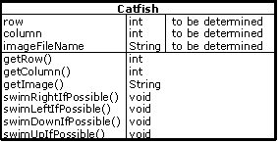
Catfish类定义
Catfish类的一个对象Catfish2

Slide 14
类和对象
类中定义了属性（attribute）和行为（behavior）
在程序中可以有多个属于某类的对象
  如：Catfish.class定义了Catfish类
  在SimulationServlet中产生多个Catfish对象

Slide 15
Attributes, Values, State
The values for all attributes of the fish object taken collectively define the state of the object. The computer stores these values as data. The state of an object can change over time.

Slide 16
两个Catfish对象表示两条鲶鱼，两个对象的属性值不同

Slide 17
类与对象
Objects can perform certain operations. Typically, an operation acts on data. In OOP, an object's operations are also called its behaviors.
对象需要执行一些操作，这就是行为（behavior）
有的行为是做一些事情
  swimRightIfPossible：如果可能，增加column值。改变imageFileName属性值。
  swimUpIfPossible：如果可能，增加row的值。改变imageFileName属性值。

Slide 18
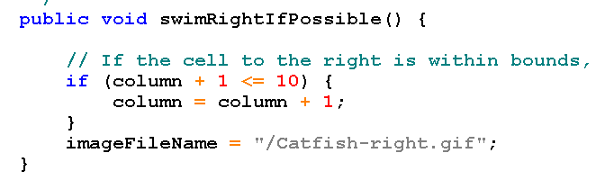
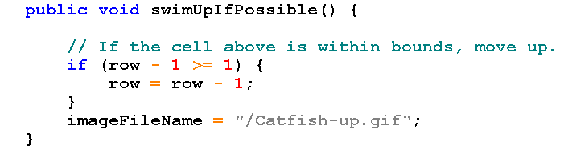
返回数据的类型
行为的名称
行为的输入参数为空
修饰符

Slide 19
类与对象
有的行为是返回对象的一些当前状态
  getRow()
  getColumn()
  getImage()

Slide 20



getImage行为返回的数据类型
行为的输入参数为空
修饰符
行为的名称

Slide 21
类成员的访问修饰符
类的目的是封装复杂性，在类的内部就应该有隐藏实现复杂性机制
一个成员如何被访问取决于它的声明的访问修饰符
  public：该成员可以被你的程序中的任何其他代码访问
  private：该成员只能被它的类中的其他成员访问
  protected：用于继承情况中
  默认的访问修饰符

Slide 22
Object State & Object Interface
Objects of other classes can manipulate only the public attributes of objects and can use only the public services of an object. If you look at classes of objects from the outside, the only items that can be seen or manipulated are the public ones. We call the collection of all public aspects of a class its interface. Java uses the keyword public to indicate such public aspects.
Information hiding is a term we use to describe that certain properties are inaccessible for public use. Java uses the keyword private to indicate such properties.
参见AccessTest.java

Slide 23
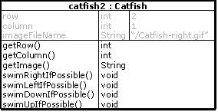
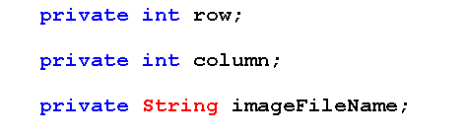
私有的属性，只能被getRow,getColumn,getImage,swimRightIfpossible, swimLeftIfPossible,swimDownIfPossible,swimUpIfPossible操作

Slide 24
方法的返回值
方法返回的数据类型必须与该方法指定的返回类型相兼容。例如，如果一个方法的返回值是布尔型，就不可能返回整数
接收方法返回值的变量也必须与指定方法返回值的类型相兼容
方法能够返回任何类型的数据，包括类的类型
  参见BoxDemo.java 和BoxDemo2.java

Slide 25
类的构造函数
构造函数在对象创建时初始化
它与类同名，语法与方法类似
一旦定义了构造函数，在对象被创建后，在new运算符完成前，构造函数立即自动调用
构造函数没有任何返回值
构造函数的任务就是初始化一个对象的内部状态，以便使得创建的实例变量能够完全初始化

Slide 26
类的构造函数
如果不显式的为类定义一个构造函数，Java将为该类创建一个默认的构造函数
带自变量的构造函数
  参见BoxDemo3.java和BoxDemo4.java

Slide 27
类的属性（class attribute）
大多属性的值会因对象不同而不同
  如每个Catfish对象有自己的位置值（row和column）
但有些属性值对于所有的对象而言都是相同的
  如Catfish可以有一个属性值描述它游动一格所花的能量，这个能力值对于所有的Catfish对象都是不变的。
  这种属性值称为类属性（class attribute）

Slide 28
常量（constant）
属性值通常会在对象的生命周期（lifetime）中发生变换
  如Catfish对象的row和column值
有些属性可能是常量
  对象具有一个常量属性(constant attribute)
  类具有一个常量属性(constant attribute)
  比如一条鱼的初始能力值，或维持生存最低的能力值

Slide 29
final的使用
一个变量可以声明为final，这样做的目的是阻止它的内容被修改
final变量需要初始化
  在声明时初始化
    final int FILE_NEW = 1;
    final int TOTAL = 10;
  在类的构造函数中进行初始化

Slide 30
static的使用
如果你希望定义一个类成员，使得它的使用完全独立于该类的任何对象
  在成员的声明前加上static即可创建这样的成员
  如果一个成员被声明为static，它能够在它的类的任何对象创建之前被访问，而不必引用任何对象
  类的方法和对象都可以声明为static
  参见UseStatic.java

Slide 31
static的使用
声明为static的方法具有如下限制：
  它们仅能调用其他的static方法
  它们仅能访问static数据
  它们不能以任何方式引用this和super关键字
在一个static方法中引用任何实例变量都是非法的
在定义静态方法和变量的类的外部，static方法和变量都独立于任何对象而被使用
  classname.method()
  classname.varible

Slide 32
定义一个类
弄清楚对象所具有的所有属性和行为（to identify all the object attributes and behaviors ）
To identify attributes of an object, look for adjectives and possessive phrases such as "the X of Y" and "Y's X" in the system specification. "number of the account" and "client's name" are examples of an object's attributes.
To identify behaviors, look for verbs.

Slide 33
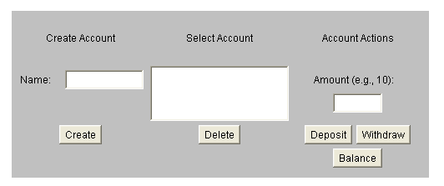
定义一个类
一个例子：定义银行柜员机（Bank Teller）的类

Slide 34
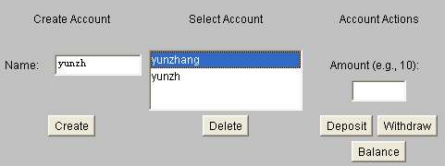
定义一个类
网上教材2.2.1上的例子：Bank Teller

Slide 35
定义一个类
问题的分析
  What are the components of this system ?
  需要描述银行帐户，这个帐户上可以存钱、取钱、查询余额
  需要描述一个总帐，总帐包括所有的帐户，可以建立新的帐户、删除已有的帐户和查询帐户

Slide 36
定义一个类
问题的分析——需要两个类
  描述银行帐户：BankAccount
  描述总帐：AccountsLedger

Slide 37
描述BankAccount类
BankAccount类的行为
  存钱(Deposit)：存一定金额的钱到帐户上
    钱数表示为一个整数(integer)
    需要将帐户的余额增加
    这个行为只是做存钱的动作，不需要返回值
    行为需要为公开的，让其他对象调用

Slide 38
描述BankAccount类
BankAccount类的行为
  取钱(Withdraw)：从帐户上取一定金额的钱。
    取的钱数是一个整数（integer）
    需要将帐户上的余额减少
    这个行为只是做取钱的动作，不需要返回值
    行为需要为公开的，让其他对象调用

Slide 39
描述BankAccount类
BankAccount类的行为
  余额查询(getBalance)：返回当前帐户上的余额。
    余额是一个整数（integer）
    每个帐户需要一个属性描述余额
    这个行为需要返回一个值，即余额
    行为需要为公开的，让其他对象调用

Slide 40
描述BankAccount类
BankAccount类的行为
  构造函数(Constructor)
    当建立一个新的帐户，需要初始化一些信息，如帐户的名字和他的帐户初始余额
    是公开函数

Slide 41
描述BankAccount类
BankAccount类的属性
  余额（balance）：整数类型
  帐户名字（name）：字符串类型

Slide 42
描述BankAccount类
属性 | -balance | int类型，帐户的当前余额，不是常量
 | - name | String类型，帐户名称，是常量
行为 | +Constructor | 为一个名字（类型为字符串）建立帐户，初始余额为0，无返回值
 | +deposit | 将存款数增加到帐户的余额，无返回值
 | +withdraw | 将取款数从帐户的余额中减掉，无返回值
 | +getBalance | 获取当前帐户的余额， 返回值为整数

Slide 43
思 考
如何定义AccountsLedger?
  参见在线教材2.2.1节
  练习2.2.1的student activity

Slide 44
Q & A

Slide 45
SSD1: Introduction to Information Systems
Unit 2: Introduction to Java and Object-Oriented Programming
ISS, Wuhan University

Slide 46
2.2.2 Transforming English Specification into Java
设计类，如何将设计用Java实现
Bank Teller的例子
  以BankAccount类为例

Slide 47
属性 | -balance | int类型，帐户的当前余额，不是常量
 | -name | String类型，帐户名称，是常量
行为 | +constructor | 为一个名字（类型为字符串）建立帐户，初始余额为0，无返回值
 | +deposit | 将存款数增加到帐户的余额，无返回值
 | +withdraw | 将取款数从帐户的余额中减掉，无返回值
 | +getBalance | 获取当前帐户的余额， 返回值为整数

Slide 48
BankAccount
public final: String name private: int balance
public: BankAccount(String initialName) void deposit(int amount) void withdraw(int amount) int getBalance()

Slide 49
structure of a class definition
Start class definition
  definition of all fields
  definition of constructors and methods
End class definition

Slide 50
Java Rules and Conventions
类的名字
  以大写字母开头，字母之间没有空格
  BankAccount
变量
  以小写字母开头
  取有意义的单词，不要取关键字
  balance，name

Slide 51
Java Rules and Conventions
构造函数（constructor）
  Java中，构造函数的名字必须与类的名字相同
  BankAccount
方法名
  以小写字母开头，取有意义的单词或单词组合，不要取关键字
  若有多个单词，单词之间不能有空格，除了第一个单词，后面的单词第一个字母大写
  getBalance, withdraw, deposit

Slide 52
Java Rules and Conventions
参数（parameter）
  若方法没有参数，则小括号中为空，如getBalance()
  如果有参数，每个参数都有类型和名字，如deposit(int amount)
返回值
  返回值的类型放在方法的名字的前面，
  如 int getBalance()
  如果方法没有返回值，则类型为空，
  如void deposit(int amount)

Slide 53
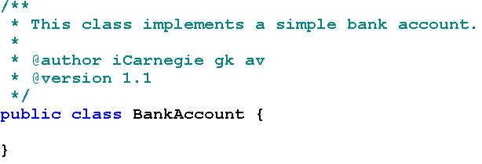
使用Java实现BankAccount类
类名
BankAccount class definition

Slide 54
使用Java实现BankAccount类
All classes encountered in SSD1 will be public.
Notice the opening and closing curly braces denote the start and end of the class definition.
Notice the documentation. Always remember to document your code. It greatly improves readability.

Slide 55
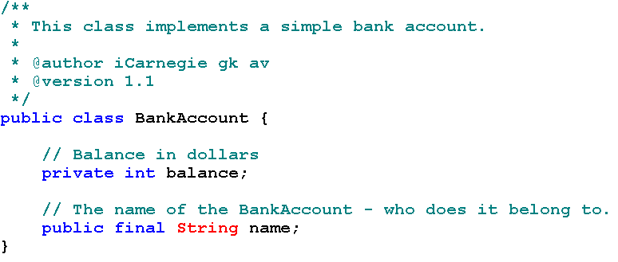
使用Java实现BankAccount类
Definition of Class and Fields
私有属性balance，类型为int
公有属性name，类型为String，是一个常量

Slide 56
使用Java实现BankAccount类
BankAccount.java:21: variable name might not have been initialized
public BankAccount(String initialName) {
^
BankAccount.java:30: missing return statement public int getBalance() {
^
2 errors

Slide 57
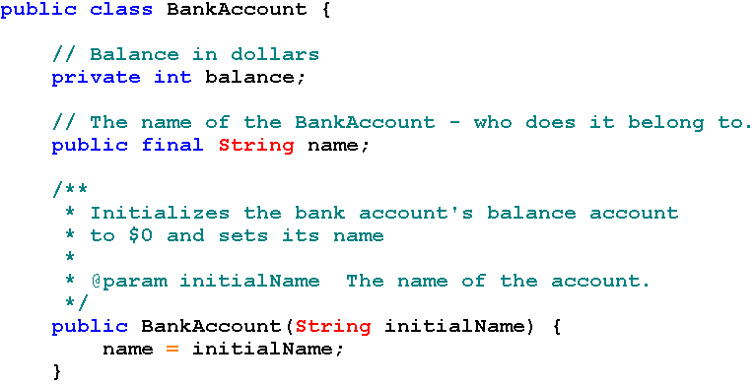
Definition of Class, Fields and Constructor
BankAccount的构造函数，名字和类的名字相同，其输入参数为String类型，没有返回值

Slide 58
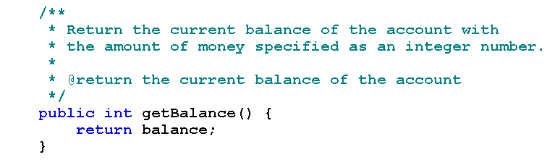
getBalance方法，其输入参数空，返回值类型为int;
该方法将帐户的余额balance值返回

Slide 59
Terms used in English specification | Technical term in Java
attribute | field
object attribute | instance variable
class attribute | static variable (also known as static field)
constant attribute | final field
public | public
private | private
integer | int
string | String
collection of objects | Vector
behavior | method
sending a message | invoking a method
specifications to be sent with messages | method parameters
constructor | constructor (constructor name should be identical to class name)
returns nothing | void

Slide 60
思考和练习
如何最后实现BankAccount类?
  参见在线教材2.2.2节
  练习2.2.2的student activity

Slide 61
Q & A

Slide 62
SSD1: Introduction to Information Systems
Unit 2: Introduction to Java and Object-Oriented Programming
ISS, Wuhan University

Slide 63
2.2.3 Lifecycle of Objects
对象的生存周期
  对象的建立
  对象的引用
  垃圾回收对象和null
  对对象的多个引用
  Vector

Slide 64
Readings
辅材
  第九章，9.7节和9.8节

Slide 65
Creating Objects
instantiation: The process of creating an object instance of a class（建立一个对象实例的过程称为实例化）
  如：使用java语句为Bob建立一个BankAccount对象
  new BankAccount(“Bob”)

Slide 66
Referencing Objects
A reference variable can hold a reference to an object（引用变量可以表示对一个对象的引用）
三个概念
  an object
  a reference to the object 对对象的引用
  a reference variable 引用变量: hold a reference to an object

Slide 67
Referencing Objects
BankAccount account1;定义引用变量
BankAccount account2;
account1 = new BankAccount("Achebe");
account2 = new BankAccount("Bob");
New BankAccount(“Achebe”)语句建立一个新的对象，并返回对新建BankAccount对象的引用；
account1是一个变量，account1=new BankAccoutn(“Achebe”)语句将new返回的BankAccount对象的引用赋值给account1

Slide 68
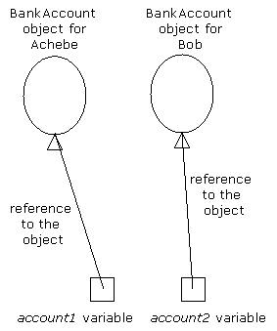
account1变量是对新建的BankAccount(“Achebe”)对象的引用；
account2变量是对新建的BankAccount(“Bob”)对象的引用；

Slide 69
Garbage Collecting Objects and nulls
如果上例中的变量account1没有被赋值，则表示该变量的值为空值（null）
如果上例中new BankAccount(“Achebe”)生成的对象没有被赋值给一个变量，则该生成的对象无法被使用，这种无法使用的对象（unreachable objects）需要进行处理。
在Java中，无法使用的对象将被JVM进行“垃圾回收（garbage collect）”

Slide 70
Garbage Collecting Objects and nulls
BankAccount account1; // has null value
BankAccount account2; // has null value
new BankAccount("Achebe"); // reference is lost. Achebe is unreachable!
new BankAccount("Bob"); // reference is lost. Bob is unreachable!
新生成的两个BankAccount对象都没有赋值给变量，这两个对象都是无法被引用的，因此需要被垃圾回收

Slide 71
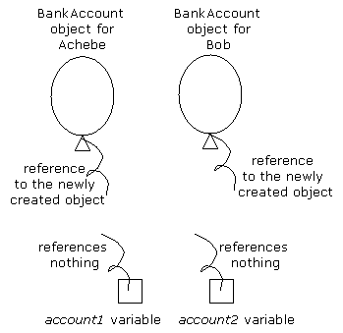

Slide 72
Multiple references to an object
BankAccount account1; // has null value
BankAccount account2; // has null value
account1 = new BankAccount("Achebe"); // account1 has Achebe's reference
new BankAccount("Bob"); // Reference lost. Bob is unreachable!
account2 = account1; // account2 also has Achebe's reference
A number of reference variables can reference the same object.（多个引用变量可以引用同一个对象）

Slide 73
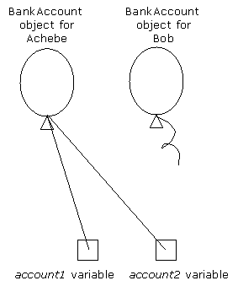
多个变量可以引用同一个对象

Slide 74
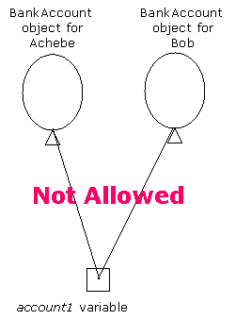
一个变量不可以同时引用多个对象

Slide 75
Multiple references to an object
BankAccount account1; // has null value
BankAccount account2; // has null value
account1 = new BankAccount("Achebe");
account2 = new BankAccount("Bob");
account1 = account2; // Reference to Achebe is lost.
变量引用的内容可以改变，当变量引用新的值时，原来引用的值就丢失了。

Slide 76
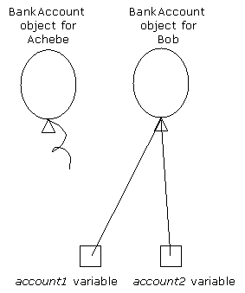
当变量引用新的值时，原来引用的值就丢失了。

Slide 77
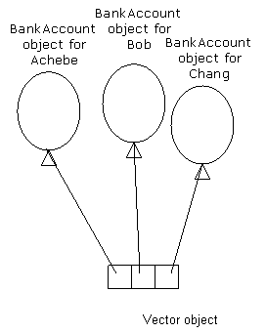
Vector 向量
集合：能包容一组各类对象的数据类型。
向量：集合类型中应用最广泛的一种。
A Vector object can hold a collection of object references. （Vector对象可以保存一组对对象的引用）

Slide 78
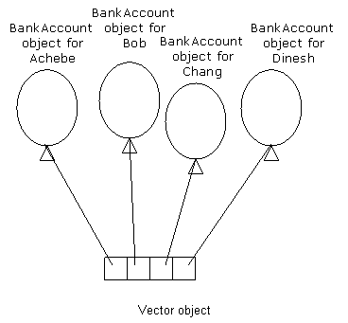
Vector
Vector对象可以增长以容纳更多的对象引用

Slide 79
first
second
fourth
third
Vector中的对象引用是有序的（ordered）。

Slide 80
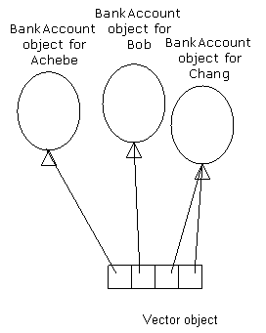
Vector中的对象引用可以是相同的（duplicate）。

Slide 81
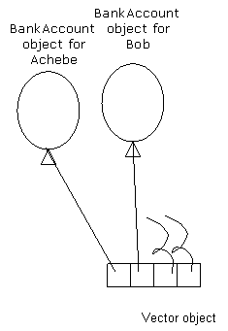
Vector中的对象引用可以为空（null）。

Slide 82
Vector
A Vector holds only references to the objects. In other words, the Vector does not contain the object itself. （Vector中存储的是对对象的引用，而不是对象本身）
Each slot in the Vector acts like a reference variable. Each slot can hold only one reference.（Vector中的一个元素就好像是一个引用变量，每个元素只能存储一个对象引用）

Slide 83
Vector
A Vector object is like any other object!
声明变量
  Vector accounts; // has null value.
  accounts是一个变量，其类型为Vector，该变量现在没有被赋值。
  Vector accounts = new Vector();
  accounts是一个变量，其类型为Vector，该变量被赋值为一个对Vector对象的引用

Slide 84
Vector
If a Vector object has no references pointing to it, the Vector object becomes unreachable. Such a Vector object will be garbage collected.
If the objects referred to by the Vector have no other references pointing to them, they will also be garbage collected.

Slide 85
Vector
Vector accounts = new Vector();
BankAccount tempAccount = new BankAccount("Achebe");
accounts.add(tempAccount);
tempAccount = new BankAccount("Bob");
accounts.add(tempAccount);
accounts = null;
tempAccount = null;

Slide 86
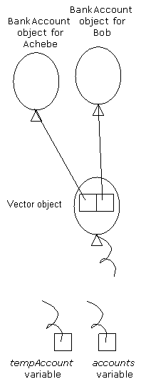
(1) Vector accounts = new Vector();
(2)BankAccount tempAccount =
new BankAccount("Achebe");
(3) accounts.add(tempAccount);
(4) tempAccount = new BankAccount("Bob");
(5) accounts.add(tempAccount);
(6) accounts = null;
(7) tempAccount = null;

Slide 87
AccountsLedger class
AccountsLedger
private: Vector accounts
public: AccountsLedger() void addAcount(String name) void deleteAccount(String name) BankAccount lookUpAccount(String name)

Slide 88
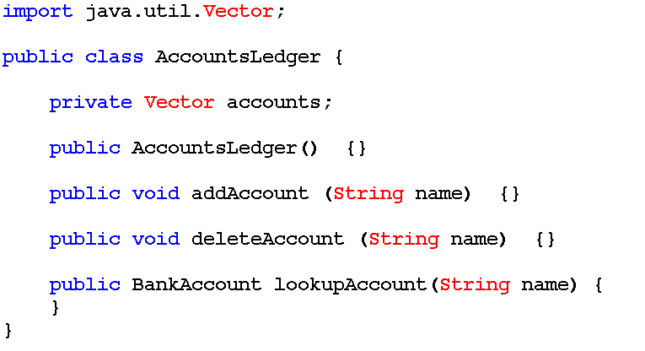

Slide 89
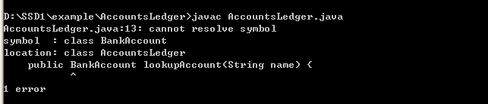
D:\SSD1\example\AccountsLeger> javac AccountsLedger.java
AccountsLedger.java:13: cannot resolve symbol
symbol: class BankAccount
location: class AccountsLedger
public BankAccount lookupAccount(String name){
^
1 error

Slide 90

D:\SSD1\example\AccountsLeger> javac AccountsLedger.java
AccountsLedger.java:15: missing return statement
}
^
1 error

Slide 91
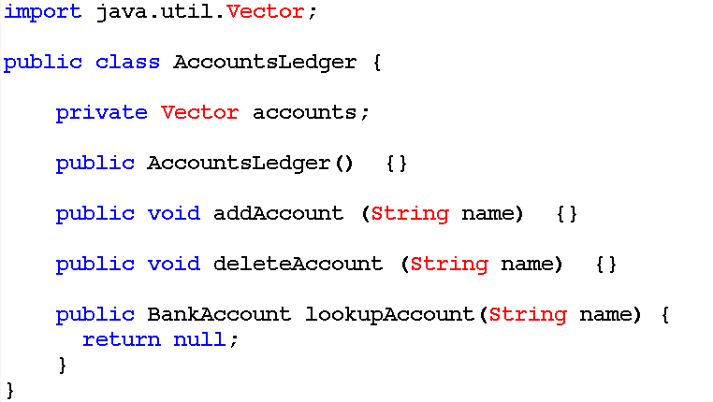

Slide 92
Q & A

Slide 93
SSD1: Introduction to Information Systems
Unit 2: Introduction to Java and Object-Oriented Programming
ISS, Wuhan University

Slide 94
2.2.4 The HtmlPage Class
设计HtmlPage类
将规范（specification）实现
编译和运行多个类

Slide 95
Readings
辅材
  1.3节
  3.1节和3.2节
  4.2，4.3，4.4，4.6，4.7和4.8节
  第四章的“Java Interlude: Declarations, Access, and Objects” （P150-153）

Slide 96
Designing the HtmlPage Class
分析问题
  建立HTML网页需要包括：<HTML></HTML>， <HEAD></HEAD>，<TITLE></TITLE>，<BODY></BODY>
  包括<DOCTYPE>标签

Slide 97
Designing the HtmlPage Class
HtmlPage对象的行为
  Constructor：建立一个HtmlPage对象，将所有属性初始化为空串。
  getHeader：建立网页的头(header)需要的HTML代码，返回值为String对象
  getFooter：建立网页的尾(footer)需要的HTML代码，返回值为String对象
  setBackgroundImage：设置网页的背景图片的属性，背景图片表示为一个String，返回为空
  setBackgroundColor：设置网页的背景颜色的属性，背景颜色表示为一个String，返回为空。

Slide 98
Designing the HtmlPage Class
HtmlPage对象的行为
  getBody：为网页建立HTML代码，返回String对象
    从<BODY>开始，包括background和bgcolor属性
    包括HTML的网页主体（body）代码
    以</BODY>结束
  getDoctype：为<DOCTYPE>建立HTML代码，返回String对象
  addText：修改网页的主体内容，增加一行文本，返回为空。

Slide 99
Designing the HtmlPage Class
HtmlPage对象的行为
  buildHtml. 建立Web网页，返回String对象
  使用getDoctypte方法获得关于<DOCTYPE>元素
  加入由getHeader返回的HTML代码
  加入由getBody方法返回的HTML代码
  加入由getFooter方法返回的代码

Slide 100
Designing the HtmlPage Class
HtmlPage对象的属性
  pageTitle：表示网页的标题，类型为String
  pageBody：表示网页的主体内容，类型为String.
  bgImage：表示作为网页背景的图片的名称，类型为String.
  bgColor：表示网页的背景颜色，类型为 String.

Slide 101



Slide 102
Q & A

Slide 103
SSD1: Introduction to Information Systems
Unit 2: Introduction to Java and Object-Oriented Programming
ISS, Wuhan University

Slide 104
Readings
辅材
  1.3节
  3.1节和3.2节
  4.2，4.3，4.4，4.6，4.7和4.8节
  第四章的“Java Interlude: Declarations, Access, and Objects” （P150-153）

Slide 105
2.2.6 The AlgaeColony Class
设计AlgaeColony类
描述AlgaeColony类的specification
将规范（specification）编码实现

Slide 106
Designing the AlgaeColony Class
The simulation program generates random amounts of sunlight per cell, a portion of which is converted to life energy by the AlgaeColony.
The energy of any organism at any given time must be between the minimum amount needed to stay alive and the maximum amount of energy that it can carry. If the energy carried by the organism falls below the minimum, it will die.
An AlgaeColony that is dead disappears from the lake.
An AlgaeColony that is alive changes color based on the level of energy it carries.
When an AlgaeColony is eaten by a Catfish, it must give up some energy.
All organisms expend some energy to live.
Every organism belongs to a certain species of living beings.
Every organism has a certain age measured in terms of blocks of time. One block of time is equivalent to one step of simulation.

Slide 107
Designing the AlgaeColony Class
Simulation程序为每个格子随机的生成水草生存需要的阳光，其中一部分阳光被水草吸收转为能量
任何生物的能量值有个最小值，低于该最小值该生物就死了，也有一个最大值，即该生物可携带的最高能量。
如果水草死了，它就从simulation中消失了。
水草的颜色随着其能量值的变化而变化.
当水草被鱼吃了，其能量值减少.
水草生存需要能量.
每个生物都属于一定的物种.
每个生物在一个时间段内具有一定的年龄。

Slide 108
Designing the AlgaeColony Class
We can thus identify the following behaviors at this time:
Constructor. Create an instance of the AlgaeColony class.
Live. Live a block of time or a step of simulation.
Die. Update living status. Give up energy. If eaten by Catfish, relinquish energy.

Slide 109
Designing the AlgaeColony Class
the attributes of object instances:
Location. Location in the grid that represents the lake, expressed in terms of the row and column
Life status. Whether it is dead or alive
Energy level. The amount of energy it has
Color. Can be several shades of green based on the level of energy if it is alive or black if it is dead
Identification. Some form of identification for the object instance, which could be a name

Slide 110
Designing the AlgaeColony Class
class attributes:
Species
Minimum energy required by newborn AlgaeColony to stay alive
Maximum energy that can be carried by a newborn AlgaeColony
Amount of energy used to live a block of time

Slide 111
Designing the AlgaeColony Class
the behaviors of class LivingBeing:
liveALittle. Live a block of time. Get sunlight for its location from the Simulation object and convert part of it to energy. Relinquish necessary energy to live and die if the energy falls below the minimum required to stay alive. Returns nothing.
getRow. Return the row in which AlgaeColony is located as an integer.
getColumn. Return the column in which AlgaeColony is located as an integer.
getAge. Return the age of AlgaeColony as an integer.
getName. Return the unique name identifying the AlgaeColony as a String.

Slide 112
Designing the AlgaeColony Class
getImage. Return an image representing the AlgaeColony.
getColor. Return the color of the AlgaeColony as a String.
getEnergy. Return the current energy level as an integer.
isDead. Return the living status of the AlgaeColony as a boolean.
getDisplayMechanism. Return the mechanism used for displaying the AlgaeColony, which is either the name of an image file or a constant defined in the Simulation class.
getSpecies. Return the species of the AlgaeColony as a String.

Slide 113
Designing the AlgaeColony Class
Behaviors specific to AlgaeColony:
Constructor.
die. Update living status to being dead. Returns nothing.
giveUpEnergy. Relinquish specified amount of energy if possible. Returns the energy that can be given up as an integer.
getMinEnergy. Return the minimum energy needed to stay alive as an integer.
getMaxEnergy. Return the maximum energy that can be carried as an integer.
setEnergy. Set the energy level as specified by the integer value passed as a parameter.

Slide 114
Designing the AlgaeColony Class
Constant class attributes:
ALIVE.
DEAD.
SPECIES.
BABY_MAX_ENERGY.
BABY_MIN_ENERGY.
ENERGY_TO_LIVE.
Constant instance attributes:
name.

Slide 115
Designing the AlgaeColony Class
Instance attributes:
row.
column.
deadOrAlive.
energy.
age.
simulation.
minEnergy.
maxEnergy.

Slide 116
Designing the AlgaeColony Class
Class attributes:
nAlgaeCreated. :This private attribute represents the number of algae created so far as an integer. This count helps the Simulation class keep track of the total number of AlgaeColony objects created in the simulation.

